Slide 1
AGM y BigCLAM
Detección de comunidades superpuestas con modelos generativos
AGM, MLE, BigCLAM, AGM dirigido y alternativas recientes
Semana 13 · Data Mining · UTEC
Yang y Leskovec (ICDM 2012, WSDM 2013); Yang, McAuley y Leskovec (WSDM 2014)

Slide 2
Contenido
Por qué comunidades superpuestas
Modelo AGM: grafo de afiliación y proceso generativo
Máxima verosimilitud: de la moneda al AGM
BigCLAM: matriz F, log verosimilitud y gradiente coordinado
AGM dirigido: membresías con dirección (CoDA)
Debilidades y propuestas que las atacan: Ego-splitting, NMF bayesiana, NOCD
Experimentos, visualizador e implementación en Python
2

Slide 3
Partición frente a comunidades superpuestas
Louvain, Leiden o Girvan Newman asignan cada nodo a un único grupo
3

Slide 4
Observación clave: el solape es más denso
4

Slide 5
Modelo AGM: grafo de afiliación de comunidades
Community Affiliation Graph Model (Yang y Leskovec, 2012)
5

Slide 6
Un mismo modelo, tres estructuras
el grafo de afiliación decide si hay partición, anidamiento o solape
6

Slide 7
Proceso generativo del AGM
7

Slide 8
El proceso generativo en Python
implementacion/agm.py
def probabilidades(B, p, eps):
# log prod (1 - p_c) sobre las comunidades
# compartidas, para todos los pares a la vez
log_q = B @ np.diag(np.log1p(-p)) @ B.T
P = 1 - (1 - eps) * np.exp(log_q)
np.fill_diagonal(P, 0)
return P
def generar(B, p, eps, rng):
P = probabilidades(B, p, eps)
A = np.triu(rng.random(P.shape) < P, k=1)
return (A | A.T).astype(float)
B es la matriz N × K de membresías
B · diag(log(1 − p)) · Bᵀ suma el log de cada comunidad compartida
Una moneda por par u < v
Sin bucles explícitos sobre comunidades
8

Slide 9
Estimación de máxima verosimilitud (MLE)
elegir el parámetro que hace más probable lo observado
9

Slide 10
MLE para el AGM
10

Slide 11
Buscar B: transiciones de Metropolis Hastings
el paper escribe max(1, L'/L); la regla de aceptación correcta es min
11

Slide 12
El costo del AGM
la búsqueda combinatoria es lenta incluso en 45 nodos
12

Slide 13
BigCLAM: relajación continua con la matriz F
Cluster Affiliation Model for Big Networks (Yang y Leskovec, 2013)
13

Slide 14
Función objetivo: log verosimilitud
una variante de factorización no negativa de la matriz de adyacencia
14

Slide 15
Gradiente ascendente coordinado
15

Slide 16
BigCLAM en Python
implementacion/bigclam.py, sin bibliotecas de grafos
def gradiente_fila(x, Y_vec, resto, eps_x):
d = Y_vec @ x + eps_x
return Y_vec.T @ (1 / np.expm1(d)) - resto
def actualizar_fila(x, Y_vec, resto, eps_x):
g = np.clip(gradiente_fila(...), -10, 10)
t = 1.0
for _ in range(15): # búsqueda lineal
nuevo = np.clip(x + t * g, 0, F_MAX)
if mejora_suficiente(nuevo):
return nuevo
t *= 0.3
return x
for u in rng.permutation(N): # una iteración
Y = F[vecinos[u]]
nuevo = actualizar_fila(F[u], Y, S - F[u] - Y.sum(0), eps_x)
S += nuevo - F[u]; F[u] = nuevo
S = Σ F_v en memoria: cada fila cuesta O(grado)
Proyección: np.clip(…, 0, F_MAX)
ε = 10⁻⁸ como en el paper; el gradiente se recorta a ±10 para que una arista sin comunidad común no lo dispare
Para: mejora relativa menor que 0.001 %
16

Slide 17
Ejemplo paso a paso
cada iteración actualiza los 30 nodos; los blancos ganan membresía desde sus vecinos
17

Slide 18
Convergencia y umbral de pertenencia
δ se elige para que dos miembros se conecten más que el fondo ε
18

Slide 19
Inicialización y número de comunidades
Gleich y Seshadhri (2012) para las semillas; validación con pares reservados para K
19

Slide 20
Caso real: club de karate de Zachary
20

Slide 21
AGM dirigido: membresías con dirección
comunidades cohesivas y de dos modos en la misma red
21

Slide 22
CoDA frente a BigCLAM en una red dirigida
F y H se ajustan alternando, cada una con el mismo subproblema de BigCLAM
22

Slide 23
Debilidades de AGM y BigCLAM
K hay que elegirlo
Óptimos locales
validación o BIC exigen ajustar muchas veces
dependen de las semillas; el AGM con MH aún más
Solo la estructura
Umbral δ fijo
ignoran atributos de los nodos (CESNA, NOCD)
binarizar F pierde información y puede dejar núcleos pequeños
Sin dirección
Grafos estáticos
BigCLAM no ve roles; hace falta CoDA
no modelan cómo cambian las comunidades
23

Slide 24
Cada debilidad, una propuesta
tres de ellas se implementan y se comparan: Ego-splitting, NMF bayesiana y NOCD
24

Slide 25
Mapa de alternativas, de 2005 a 2025
25

Slide 26
Ego-splitting: solape a partir de particiones
Epasto, Lattanzi y Paes Leme (KDD 2017); ejemplo de la figura 1 del paper
26

Slide 27
Ego-splitting en Python
implementacion/ego_splitting.py
def personas_de(G, u, local):
ego = G.subgraph(G[u]) # vecinos, sin u
return {v: i for i, parte in enumerate(local(ego))
for v in parte}
def ego_splitting(G, local, global_):
persona = {u: personas_de(G, u, local) for u in G}
P = nx.Graph()
P.add_edges_from(
((u, persona[u][v]), (v, persona[v][u]))
for u, v in G.edges())
return [{u for u, _ in g} for g in global_(P)]
Paso local: O(Σ grado² ) para armar las ego-nets
Paso global: una partición de un grafo con |E| aristas
Sin K, sin umbral y paralelo por nodo
En Facebook: 0.05 s frente a 2 a 8 s de BigCLAM y NOCD
27

Slide 28
NMF bayesiana: el modelo elige K
Psorakis et al. (2011): una prior ARD por comunidad apaga las que no explican datos
28

Slide 29
NOCD: BigCLAM con una red neuronal de grafos
Shchur y Günnemann (2019): F = GCN(A, X) entrenada con la verosimilitud de BigCLAM
29

Slide 30
Líneas de 2025
dos trabajos que parten del decodificador de BigCLAM
LQ-GCN
META-CODE
Zhou, Wang y Cui (arXiv 2503.21558)
Hou, Tran, Li y Shin (arXiv 2304.04497)
Bernoulli Poisson para la matriz de afiliación
la red se conoce solo en parte
objetivo: modularidad local, no solo verosimilitud
usa metadatos de los nodos para inferir aristas
GCN adaptada a redes grandes
consulta nodos y vuelve a estimar F con una GNN
reporta hasta 33 % más NMI que sus bases
pensado para privacidad o acceso restringido
Se presentan como contexto; no se reimplementan ni se incluyen en las comparaciones.
30

Slide 31
Experimento: solape creciente
las particiones y Ego-splitting caen con el solape; BigCLAM y NOCD lo sostienen; la NMF bayesiana se fragmenta
31

Slide 32
Experimento: redes ego de Facebook (SNAP)
NOCD gana en tres redes y Ego-splitting en la 414; los atributos de perfil no ayudan a NOCD aquí
32

Slide 33
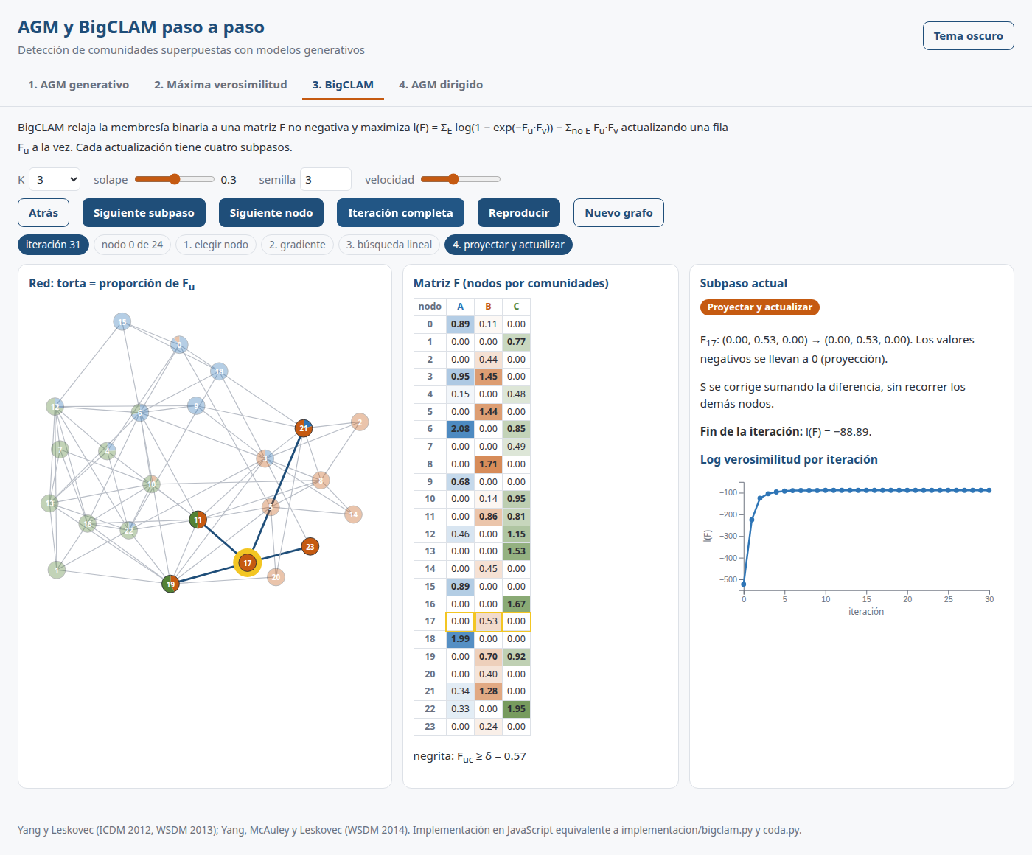
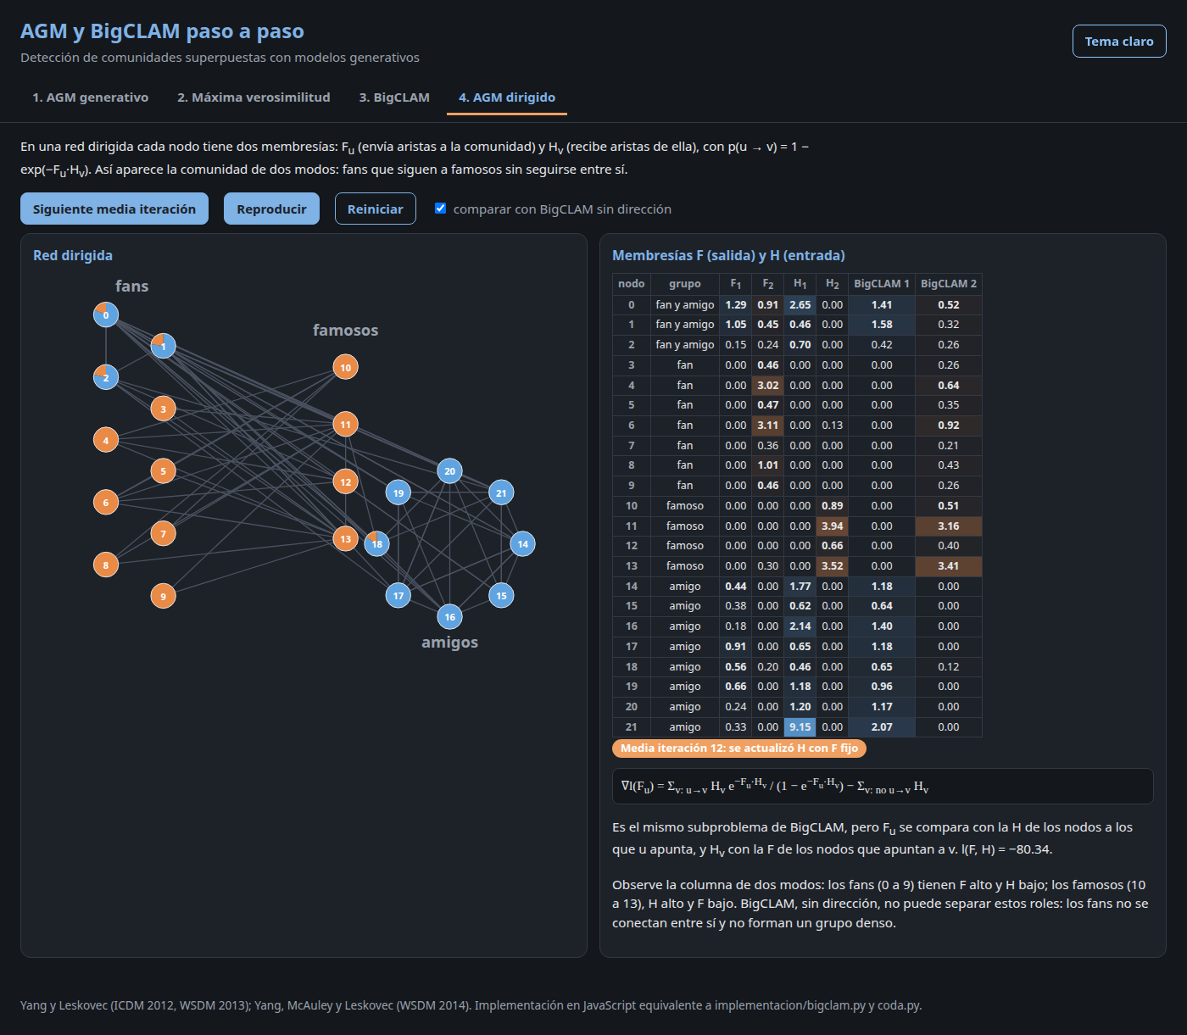
Visualizador interactivo
visualizador/index.html, d3 v7, tema claro u oscuro
Cuatro pestañas: AGM par por par, MLE, BigCLAM en cuatro subpasos con retroceso, y CoDA comparado con BigCLAM.
33

Slide 34
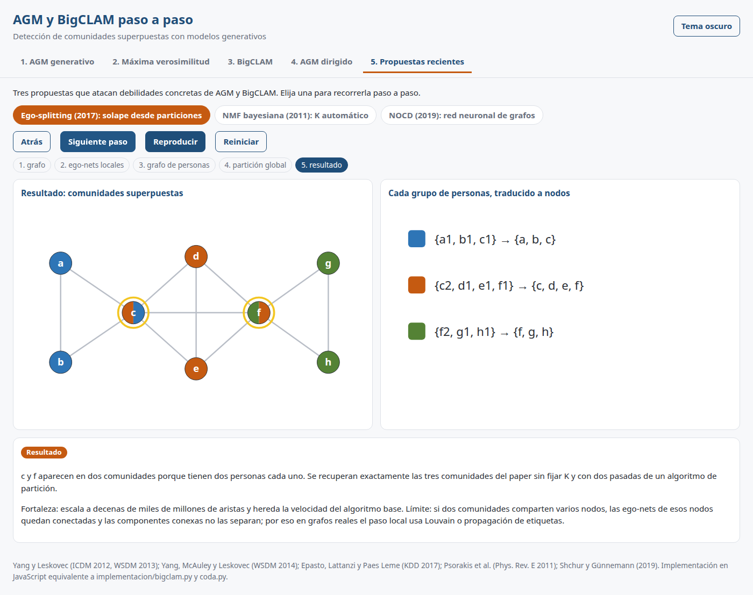
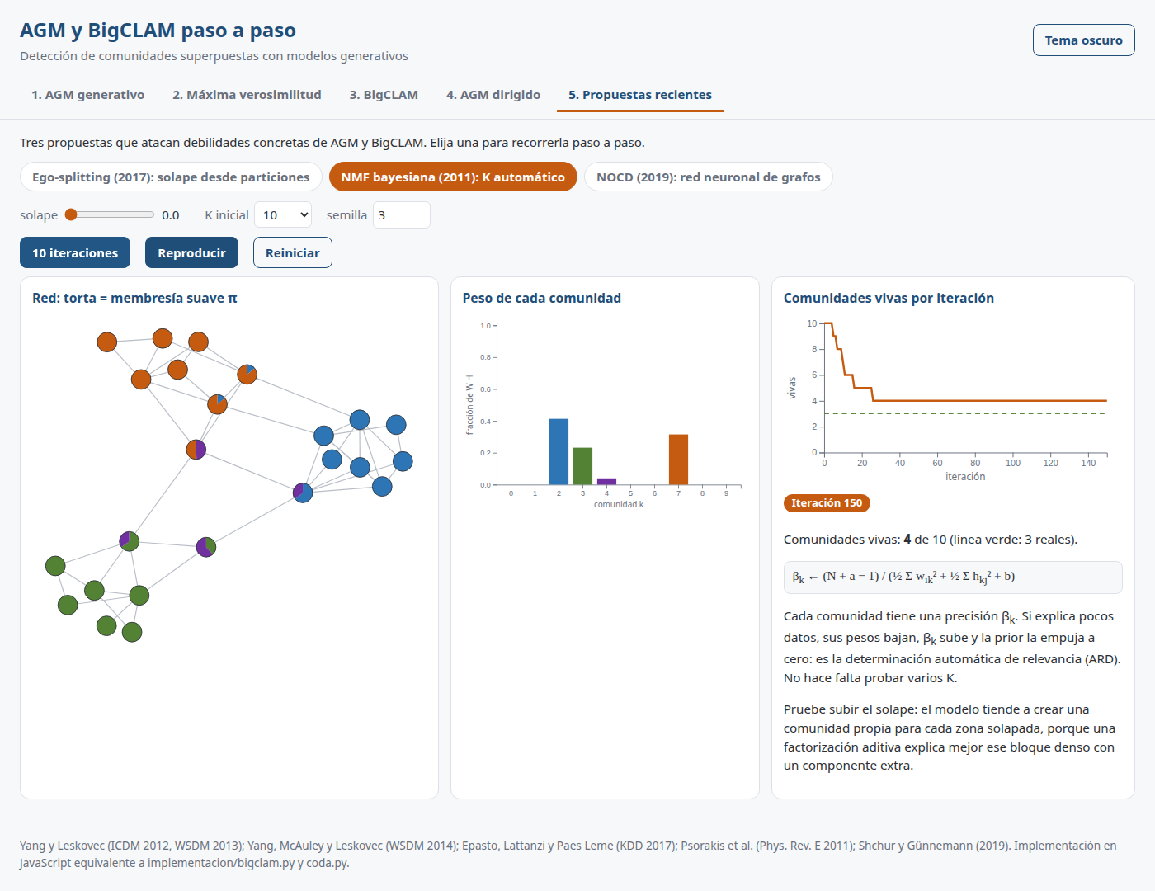
Visualizador: propuestas recientes
pestaña 5: Ego-splitting paso a paso, NMF bayesiana en vivo y NOCD por época
34

Slide 35
Implementación en Python
agm.py
probabilidades, generación, log verosimilitud, ajuste con MH
bigclam.py
subproblema de fila, semillas, ajuste, δ y elección de K
coda.py
AGM dirigido con F y H; reutiliza la fila de BigCLAM
alternativas.py
Louvain, Leiden, LPA, CPM, SLPA y NOCD (con o sin atributos)
ego_splitting.py
personas por ego-net y partición global
bnmf.py
NMF bayesiana con ARD, K automático
metricas.py
F1 promedio de Yang y Leskovec
experimentos.py
genera resultados/*.json para figuras y notebook
notebook/
explicación ejecutada, paso a paso
35

Slide 36
Conclusiones
El AGM explica el solape denso: cada comunidad compartida es otra oportunidad
La MLE del AGM es cóncava en p, pero combinatoria en B
BigCLAM relaja B a F ≥ 0 y la ajusta fila a fila en O(grado)
CoDA separa quién envía (F) de quién recibe (H)
Con solape alto, BigCLAM y NOCD superan a las particiones
Ego-splitting da solape casi gratis; la NMF bayesiana elige K pero se fragmenta
En datos reales ningún método domina: conviene comparar varios
36

Slide 37
Referencias
Yang, J., Leskovec, J. (2012). Community-Affiliation Graph Model for Overlapping Network Community Detection. ICDM.
Yang, J., Leskovec, J. (2013). Overlapping Community Detection at Scale: A Nonnegative Matrix Factorization Approach. WSDM.
Yang, J., Leskovec, J. (2012). Structure and Overlaps of Communities in Networks. arXiv:1205.6228.
Yang, J., McAuley, J., Leskovec, J. (2014). Detecting Cohesive and 2-mode Communities in Directed and Undirected Networks. WSDM.
Yang, J., McAuley, J., Leskovec, J. (2013). Community Detection in Networks with Node Attributes. ICDM.
Palla, G. et al. (2005). Uncovering the overlapping community structure of complex networks. Nature.
Airoldi, E. et al. (2008). Mixed Membership Stochastic Blockmodels. JMLR.
Ahn, Y. Y., Bagrow, J., Lehmann, S. (2010). Link communities reveal multiscale complexity in networks. Nature.
Ball, B., Karrer, B., Newman, M. E. J. (2011). Efficient and principled method for detecting communities. Phys. Rev. E.
Xie, J., Szymanski, B., Liu, X. (2011). SLPA: Uncovering Overlapping Communities. ICDM Workshops.
Gopalan, P., Blei, D. (2013). Efficient discovery of overlapping communities in massive networks. PNAS.
Traag, V., Waltman, L., van Eck, N. (2019). From Louvain to Leiden. Scientific Reports.
Shchur, O., Günnemann, S. (2019). Overlapping Community Detection with Graph Neural Networks. DLG KDD.
Peixoto, T. (2019). Bayesian stochastic blockmodeling. En Advances in Network Clustering, Wiley.
Tsitsulin, A. et al. (2023). Graph Clustering with Graph Neural Networks. JMLR.
Epasto, A., Lattanzi, S., Paes Leme, R. (2017). Ego-splitting Framework: from Non-Overlapping to Overlapping Clusters. KDD.
Psorakis, I., Roberts, S., Ebden, M., Sheldon, B. (2011). Overlapping community detection using Bayesian NMF. Phys. Rev. E.
Zhou, G., Wang, R. F., Cui, K. (2025). A Local Perspective-based Model for Overlapping Community Detection. arXiv:2503.21558.
Hou, Y., Tran, C., Li, M., Shin, W. Y. (2025). Exploratory Learning-Aided Community Detection Under Topological Uncertainty. arXiv:2304.04497.
37

